Slide 1
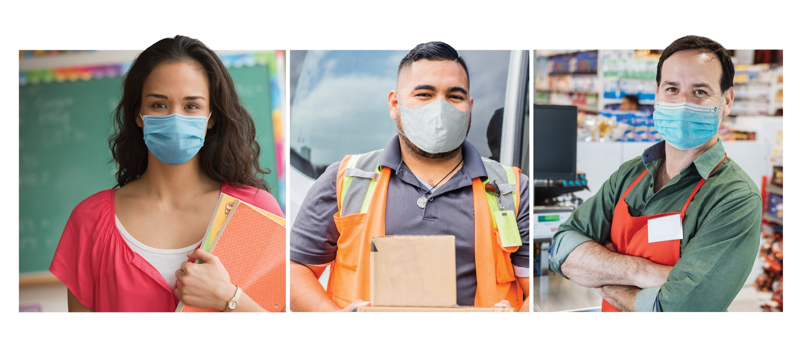

COVID-19
Vacuna
Informacion
Para los Empleadores de Trabajadores Esenciales
ENERO 2021
PARA MAS INFORMACION: cdc.gov/COVID19
Notes:
NOTE: The slide set is in the public domain. These basic slides about the COVID-19 vaccine are for virtual town hall or other informational meetings with your communities. You can use all or part of the set, or also include your own organization’s information.
These sides were created in January 2021. They will be updated as needed.
NOTA: El conjunto de diapositivas es de dominio público. Estas diapositivas básicas sobre la vacuna COVID-19 son para el ayuntamiento virtual u otras reuniones informativas con sus comunidades. Puede usar todo o parte del conjunto, o también incluir la información de su propia organización.
Estas partes fueron creadas en enero de 2021. Se actualizarán según sea necesario.

Slide 2
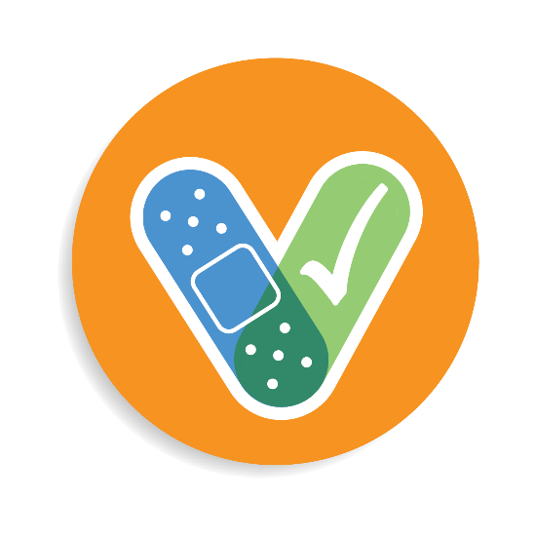
Fundamentos de COVID-19 y Vacunas

Slide 3

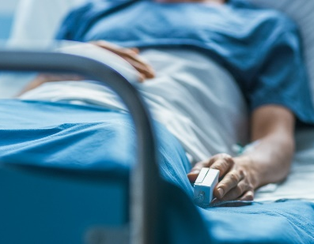
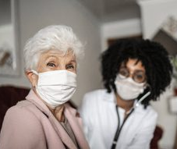
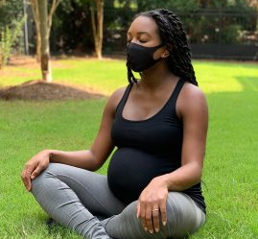
Que se sabe sobre COVID-19?
Fundamentos de COVID-19 y Vacunas
La infección por SARS-CoV-2, el virus que causa COVID-19, puede provocar una serie de enfermedades, desde síntomas leves hasta enfermedades graves y la muerte.
No sabemos cómo afectará el SARS-CoV-2 a cada persona.
Algunas personas, como los adultos mayores de 65 años o las personas con ciertas condiciones médicas, tienen más probabilidades que otras de enfermarse gravemente.
Notes:
It is known that infection with SARS-CoV-2, the virus that causes COVID-19, can result in a range of illnesses, from mild symptoms to severe illness and death. About 30% of persons infected with SARS-CoV-2 do not have symptoms. No one can predict how severe any person’s illness might be, but certain factors may increase your risk. Some people are more likely than others to become severely ill when infected, such as older adults or people with certain medical conditions, like diabetes, obesity, cancer, or heart disease.
Se sabe que la infección por SARS-CoV-2, el virus que causa COVID-19, puede resultar en una serie de enfermedades, desde síntomas leves hasta enfermedades graves y la muerte. Alrededor del 30% de las personas infectadas con SARS-CoV-2 no tienen síntomas. Nadie puede predecir cuán grave podría ser la enfermedad de cualquier persona, pero ciertos factores pueden aumentar el riesgo. Algunas personas son más propensas que otras a enfermarse gravemente cuando se infectan, como adultos mayores o personas con ciertas condiciones médicas, como diabetes, obesidad, cáncer o enfermedades cardíacas.

Slide 4
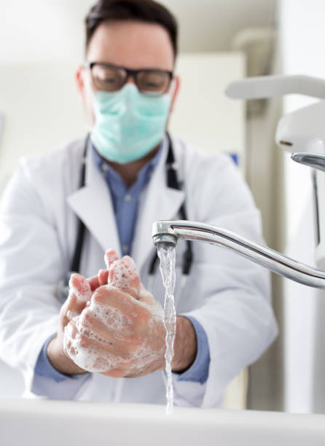
Fundamentos de COVID-19 y Vacunas
Como Prevenir COVID-19
Use una máscara que cubra su boca y nariz.
Evite el contacto cercano con otras personas. Manténgase al menos a 6 pies (aproximadamente 2 longitudes de brazo) de otras personas.
Evite las multitudes y los espacios mal ventilados.
Lávese las manos a menudo con agua y jabón.
Use un desinfectante de manos a base de alcohol con al menos 60% de alcohol si no hay agua y jabón disponibles.
Evite tocarse los ojos, la nariz y la boca con las manos sin lavar.
Limpie y desinfecte las superficies que se tocan con frecuencia a diario.
Obtenga una vacuna COVID-19.
Notes:
Actions that everyone should take to help prevent COVID-19.
Wear a mask that covers your nose and mouth. Avoid close contact with others as much as possible. Avoid touching your face--your eyes, nose, and mouth--with unwashed hands. Clean frequently touched surfaces. Wash your hands often with soap and water for at least 20 seconds. And use an alcohol-based hand sanitizer with at least 60% alcohol, if soap and water are not readily available. These are all tools in our toolbox, and the more tools we use to prevent the spread of the virus that causes COVID-19, the safer we all will be.
Acciones que todo el mundo debe tomar para ayudar a prevenir COVID-19.
Use una máscara que cubra su nariz y boca. Evite el contacto cercano con los demás tanto como sea posible. Evite tocarse la cara (los ojos, la nariz y la boca) con las manos sin lavar. Limpie las superficies que se toquen con frecuencia. Lávese las manos a menudo con agua y jabón durante al menos 20 segundos. Y use un desinfectante de manos a base de alcohol con al menos 60% de alcohol, si el jabón y el agua no están disponibles fácilmente. Todas estas son herramientas en nuestra caja de herramientas, y cuantas más herramientas utilicemos para prevenir la propagación del virus que causa COVID-19, más seguros estaremos todos.

Slide 5

Fundamentos de COVID-19 y Vacunas
La vacunación COVID-19 es una forma más segura de protegerse
Conseguir el virus que causa COVID-19 puede ofrecer cierta protección natural, conocida como anticuerpo o inmune. Pero los expertos no saben cuánto dura esta protección.
El riesgo de enfermedad grave y muerte por COVID-19 supera con creces cualquier beneficio de inmunidad natural.
La vacuna COVID-19 le ayudará a protegerse construyendo inmunidad sin el riesgo de enfermedad grave.
Notes:
COVID-19 vaccination is a safer way to help build protection. Getting the virus that causes COVID-19 may offer some natural protection, known as immunity. But experts don’t know how long this protection lasts, and the risk of severe illness and death from COVID-19 far outweighs any benefits of natural immunity. COVID-19 vaccination will help protect you.
La vacunación COVID-19 es una forma más segura de ayudar a aumentar la protección. Conseguir el virus que causa COVID-19 puede ofrecer cierta protección natural, conocida como inmunidad. Pero los expertos no saben cuánto dura esta protección, y el riesgo de enfermedad grave y muerte por COVID-19 supera con creces cualquier beneficio de inmunidad natural. La vacunación COVID-19 le ayudará a protegerlo.

Slide 6




Fundamentos de COVID-19 y Vacunas
Datos clave sobre la vacunación COVID-19
Vacunarse puede ayudar a prevenir la enfermedad de COVID-19
Las personas que ya se han enfermado con COVID-19 todavía pueden beneficiarse al vacunarse
Las vacunas COVID-19 no pueden darle COVID-19
Las vacunas COVID-19 no causan dar positivo en las pruebas virales* COVID-19
https://www.cdc.gov/coronavirus/2019-ncov/vaccines/about-vaccines/vaccine-myths.html
*https://www.cdc.gov/coronavirus/2019-ncov/hcp/testing-overview.html
Notes:
It is easy to be confused by all the information that is circulating, some of which may be conflicting. CDC has facts to counteract common myths on this page, such as:
COVID-19 vaccines will not give you COVID-19
People who have gotten sick with COVID-19 may still benefit from getting vaccinated
Getting vaccinated can help prevent getting sick with COVID-19
COVID-19 vaccines will not cause you to test positive on COVID-19 viral tests*
Please visit: https://www.cdc.gov/coronavirus/2019-ncov/vaccines/about-vaccines/vaccine-myths.html to read more about these vaccine myths and the facts about COVID-19 vaccine from CDC.
NOTE: While COVID-19 vaccination will not cause a positive result on viral tests, there is a possibility that it could cause a positive result on a serologic (antibody) test.
Es fácil confundirse con toda la información que está circulando, algunas de las cuales pueden estar en conflicto. Los CDC tienen hechos para contrarrestar mitos comunes en esta página, tales como:
Las vacunas COVID-19 no le darán COVID-19
Las personas que se han enfermado con COVID-19 todavía pueden beneficiarse de vacunarse
Vacunarse puede ayudar a prevenir la enfermedad con COVID-19
Las vacunas COVID-19 no le harán dar positivo en las pruebas virales COVID-19*
Visite: https://www.cdc.gov/coronavirus/2019-ncov/vaccines/about-vaccines/vaccine-myths.html leer más sobre estos mitos de la vacuna y los datos sobre la vacuna COVID-19 de los CDC.
NOTA: Si bien la vacunación COVID-19 no causará un resultado positivo en las pruebas virales, existe la posibilidad de que pueda causar un resultado positivo en una prueba serológica (anticuerpos).

Slide 7




Fundamentos de COVID-19 y Vacunas
La seguridad de las vacunas COVID-19 es una priorida
Las vacunas COVID-19 se mantienen con las mismas normas de seguridad que todas las vacunas.
Antes de la Autorizacion
Despues de la Autorizacion
ACIP
FDA revisa cuidadosamente todos los datos de seguridad de los ensayos clínicos.
ACIP revisa todos los datos de seguridad antes de recomendar el uso.
FDA y los CDC supervisan de cerca la seguridad de las vacunas y los efectos secundarios. Existen sistemas que permiten a los CDC y a la FDA vigilar los problemas de seguridad.
V-safe: https://www.cdc.gov/coronavirus/2019-ncov/vaccines/safety/vsafe.html
Notes:
COVID-19 vaccines are being held to the same safety standards as other routine vaccines. Several expert and independent groups evaluate the safety of vaccines being given to people in the United States.
Before ANY vaccines receive authorization or approval, the Federal Drug Administration (FDA) carefully reviews all the safety data from clinical trials. And the Advisory Committee on Immunization Practices, or ACIP, which is an independent body of experts, reviews all safety data before recommending use. FDA and ACIP have qualified scientific and clinical experts with minimal conflicts of interest reviewing all of the data.
After ANY vaccines are authorized and in use, both FDA and CDC continue to monitor their safety.
Existing systems can rapidly detect possible vaccine safety problems. These systems are being scaled up for COVID-19 vaccine introduction to fully meet the needs of the nation. Additional systems and data sources are also being developed to further enhance safety monitoring capabilities.
There are systems in place that allow CDC and FDA to watch for safety issues:
CDC: V-safe — A new smartphone-based, after-vaccination health checker for people who receive COVID-19 vaccines. V-safe uses text messaging and web surveys from CDC to check in with vaccine recipients following COVID-19 vaccination. V-safe also provides second vaccine dose reminders if needed, and telephone follow up to anyone who reports medically significant (important) adverse events.
CDC and FDA: Vaccine Adverse Event Reporting System (VAERS) — The national system that collects reports from healthcare professionals, vaccine manufacturers, and the public of adverse events that happen after vaccination; reports of adverse events that are unexpected, appear to happen more often than expected, or have unusual patterns are followed up with specific studies.
Las vacunas COVID-19 se mantienen con las mismas normas de seguridad que otras vacunas de rutina. Varios grupos expertos e independientes evalúan la seguridad de las vacunas que se administran a las personas en los Estados Unidos.
Antes de que las vacunas reciban autorización o aprobación, la Administración Federal de Medicamentos (FDA, por sus) revisa cuidadosamente todos los datos de seguridad de los ensayos clínicos. Y el Comité Asesor de Prácticas de Inmunización, o ACIP, que es un organismo independiente de expertos, revisa todos los datos de seguridad antes de recomendar su uso. FDA y ACIP tienen expertos científicos y clínicos calificados con conflictos mínimos de interés revisando todos los datos.
Después de que cualquier vacuna esté autorizada y en uso, tanto la FDA como los CDC continúan monitoreando su seguridad.
Los sistemas existentes pueden detectar rápidamente posibles problemas de seguridad de las vacunas. Estos sistemas se están ampliando para la introducción de la vacuna COVID-19 para satisfacer plenamente las necesidades de la nación. También se están desarrollando sistemas y fuentes de datos adicionales para mejorar aún más las capacidades de supervisión de la seguridad.
Existen sistemas que permiten a los CDC y a la FDA vigilar los problemas de seguridad:
CDC: Seguro para V — Un nuevo comprobador de salud después de la vacunación basado en smartphone para las personas que reciben vacunas COVID-19. V-safe utiliza mensajes de texto y encuestas web de los CDC para verificar con los receptores de la vacuna después de la vacunación COVID-19. V-safe también proporciona recordatorios de segunda dosis de vacuna si es necesario, y seguimiento por teléfono a cualquier persona que informe eventos adversos médicamente significativos (importantes).
CDC y FDA: Sistema de Notificación de Eventos Adversos de Vacunas (VAERS, por sus datos) — El sistema nacional que recopila informes de profesionales de la salud, fabricantes de vacunas y el público de eventos adversos que ocurren después de la vacunación; informes de eventos adversos que son inesperados, parecen ocurrir con más frecuencia de lo esperado, o tienen patrones inusuales son seguidos con estudios específicos.

Slide 8

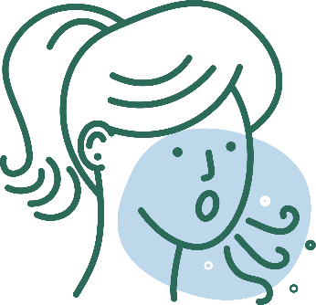
Fundamentos de COVID-19 y Vacunas
La vacunación COVID-19 le ayudará a protegerse de COVID-19
Obtener la vacuna COVID-19 ...
  Ayudará a crear una reaccion inmunitaria en su cuerpo contra el virus
  Puede ayudar a evitar que se enferme gravemente, incluso si le da COVID-19
Notes:
COVID-19 vaccination will help keep you from getting COVID-19. Getting a COVID-19 vaccine will help create an immune response in your body against the virus without your having to experience illness. Based on what is known about vaccines for other diseases, experts believe that getting a COVID-19 vaccine may help keep you from getting seriously ill even if you do get COVID-19.
La vacunación COVID-19 le ayudará a evitar que contrate COVID-19. Obtener una vacuna COVID-19 ayudará a crear una respuesta inmunitaria en su cuerpo contra el virus sin que tenga que experimentar una enfermedad. Basándose en lo que se sabe sobre las vacunas para otras enfermedades, los expertos creen que recibir una vacuna COVID-19 puede ayudar a evitar que se enferme gravemente incluso si recibe COVID-19.

Slide 9

Fundamentos de COVID-19 y Vacunas
Qué esperar antes, durante y después de la vacunación COVID-19
Antes
  Aprenda sobre las vacunas COVID-19.
  Compruebe si se recomienda la vacunación COVID-19 para usted.
Durante
  Lea los hechos informativos que le dicen sobre la vacuna COVID-19 específica que recibe.
  Reciba una tarjeta de registro de vacunación.
Despues
  Espere algunos efectos secundarios.
  Inscríbase en v-safe. V-safe le recordará si necesita una segunda inyección.
  Continúe usando todas las medidas para protegerse a sí mismo y a los demás.
V-safe: https://www.cdc.gov/coronavirus/2019-ncov/vaccines/safety/vsafe.html
Notes:
Before vaccination, you should learn more about the different types of COVID-19 vaccines and how they work. We’ve provided some of this information in this presentation.
During your vaccination appointment, you should receive a paper or electronic version of a fact sheet specific to the COVID-19 vaccine you are being offered that contains information to help you understand the risks and benefits of receiving that specific vaccine. After you are vaccinated, you should be given a vaccination record card that tells you what COVID-19 vaccine you received, the date you received it, and where you received it.
Your provider may also give you information about how to enroll in v-safe. V-safe is a free, smartphone-based tool that uses text messaging and web surveys to provide personalized health check-ins after you receive a COVID-19 vaccination. This program will help CDC monitor safety of COVID-19 vaccines. Find more information at https://www.cdc.gov/coronavirus/2019-ncov/vaccines/safety/vsafe.html.
Its important to continue using all the tools available to help stop this pandemic. Cover your mouth and nose with a mask when you are around others, stay at least 6 feet away from others, avoid crowds, and wash your hands often.
Antes de la vacunación, debe obtener más información sobre los diferentes tipos de vacunas COVID-19 y cómo funcionan. Hemos proporcionado parte de esta información en esta presentación.
Durante su cita de vacunación, debe recibir una versión en papel o electrónica de una hoja informativa específica de la vacuna COVID-19 que se le ofrece que contiene información para ayudarle a comprender los riesgos y beneficios de recibir esa vacuna específica. Después de vacunarse, se le debe administrar una tarjeta de registro de vacunación que le indicará qué vacuna COVID-19 recibió, la fecha en que la recibió y dónde la recibió.
Su proveedor también puede darle información sobre cómo inscribirse en v-safe. V-safe es una herramienta gratuita basada en teléfonos inteligentes que utiliza mensajes de texto y encuestas web para proporcionar check-ins de salud personalizados después de recibir una vacuna COVID-19. Este programa ayudará a los CDC a monitorear la seguridad de las vacunas COVID-19. Encontrará más información en https://www.cdc.gov/coronavirus/2019-ncov/vaccines/safety/vsafe.html.
Es importante seguir utilizando todas las herramientas disponibles para ayudar a detener esta pandemia. Cúbrase la boca y la nariz con una máscara cuando esté cerca de otras personas, manténgase al menos a 6 pies de distancia de los demás, evite las multitudes y lávese las manos con frecuencia.

Slide 10
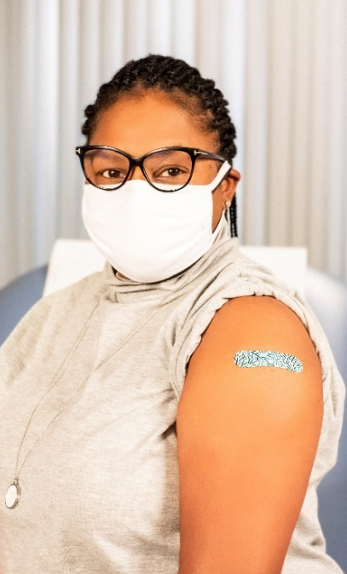
Fundamentos de COVID-19 y Vacunas
La vacunación es una medida para ayudar a detener la pandemia
Si bien las vacunas COVID-19 ARNm parecen ser muy eficaces, siguen siendo importantes herramientas preventivas adicionales para limitar la propagación del COVID-19.
La combinación de vacunarse y seguir las recomendaciones de los CDC para protegerse a sí mismo y a los demás ofrece la mejor protección de COVID-19.
- Cúbrete la nariz y la boca con una máscara.
- Quédate al menos a 6 pies de personas que no viven contigo.
- Evite las multitudes y los espacios interiores mal ventilados.
- Lávate las manos.
Notes:
COVID-19 vaccination will be an important tool to help stop the pandemic, but it continues to be one tool in the toolbox. While COVID-19 mRNA vaccines appear to be highly effective, additional preventive tools remain important to limit the spread of COVID-19. The combination of getting vaccinated and following CDC’s recommendations to protect yourself and others will offer the best protection from COVID-19. Wash your hands. Avoid close contact. Cover your nose and mouth with a mask. Clean and disinfect frequently touched surfaces. Stopping a pandemic requires using all the tools we have available.
It will take time to vaccinate all people living in the United States. While the vaccines are being delivered, it's important that everyone continue to take all steps (wear a mask, avoid close contact with others, and wash your hands) to prevent spread of COVID-19.
La vacunación COVID-19 será una herramienta importante para ayudar a detener la pandemia, pero sigue siendo una herramienta en la caja de herramientas. Si bien las vacunas con ARNm COVID-19 parecen ser muy eficaces, siguen siendo importantes herramientas preventivas adicionales para limitar la propagación del COVID-19. La combinación de vacunarse y seguir las recomendaciones de los CDC para protegerse a sí mismo y a los demás ofrecerá la mejor protección contra COVID-19. Lávate las manos. Evite el contacto cercano. Cúbrete la nariz y la boca con una máscara. Limpie y desinfecte las superficies que se toquen con frecuencia. Detener una pandemia requiere el uso de todas las herramientas que tenemos disponibles.
Tomará tiempo vacunar a todas las personas que viven en los Estados Unidos. Mientras se administran las vacunas, es importante que todos continúen tomando todas las medidas (usar una máscara, evitar el contacto cercano con los demás y lavarse las manos) para evitar la propagación de COVID-19.

Slide 11
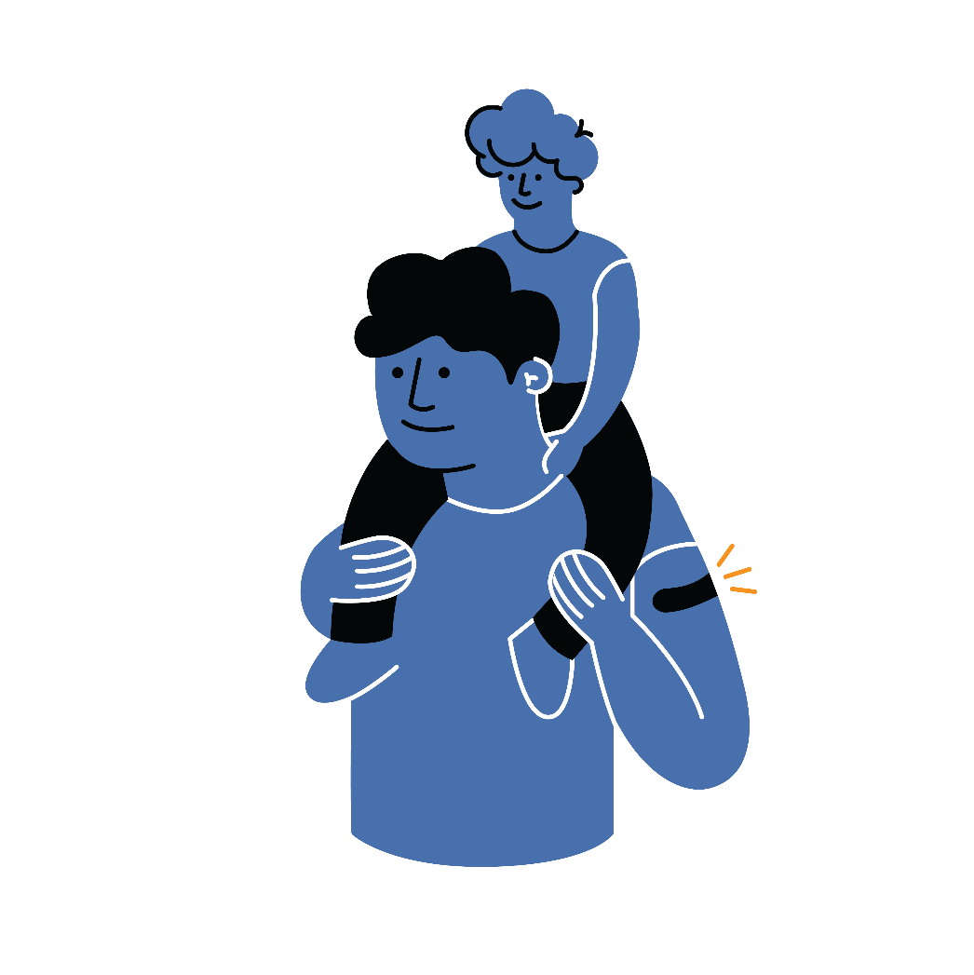
Fundamentos de COVID-19 y Vacunas
Protéjase a sí mismo, a su familia, amigos, compañeros de trabajo y su comunidad.
Vacunese.
Elija vacunarse cuando se ofrezca.
Participe en v-safe y ayude a los CDC a controlar cualquier efecto sobre la salud después de la vacunación.
Comparte tu experiencia con compañeros de trabajo, amigos y familiares.
Conozca los conceptos básicos sobre la vacuna COVID-19. Ayude a responder preguntas de tu familia y amigos.
Muestre que recibió la vacuna usando una etiqueta adhesiva o un botón prominentemente.
Notes:
COVID-19 vaccination can protect you, your family, your friends, and your community. Choose to get vaccinated. Participate in v-safe and help CDC monitor for any health effects after vaccination. Share your experience with your coworkers, friends, and family. And visibly show that you received a vaccine by wearing a sticker or button. You have a role in increasing confidence in COVID-19 vaccination and sharing your experience may influence those you care about.
La vacunación COVID-19 puede protegerlo a usted, a su familia, a sus amigos y a su comunidad. Elija vacunarse. Participar en v-safe y ayudar a los CDC a controlar cualquier efecto sobre la salud después de la vacunación. Comparte tu experiencia con tus compañeros de trabajo, amigos y familiares. Y mostrar visiblemente que recibió una vacuna usando una etiqueta adhesiva o un botón. Usted tiene un papel en el aumento de la confianza en la vacunación COVID-19 y compartir su experiencia puede influir en aquellos que le importan.

Slide 12
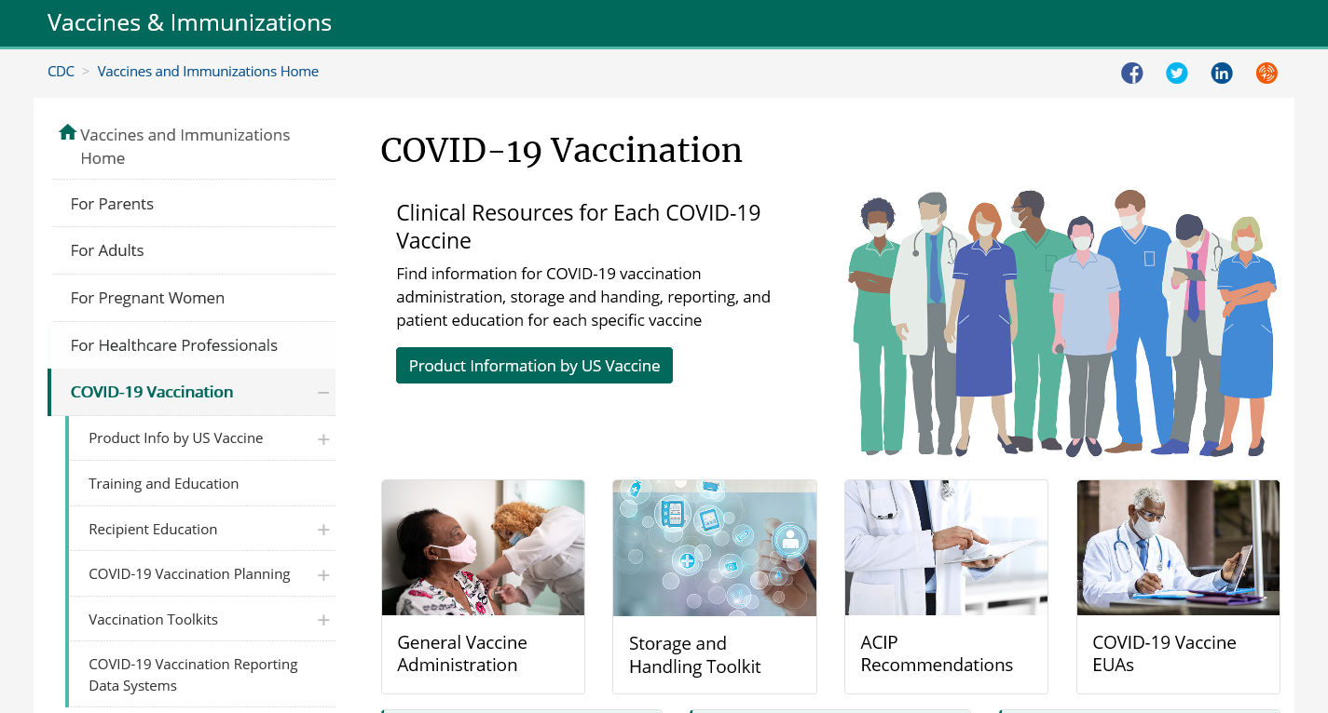
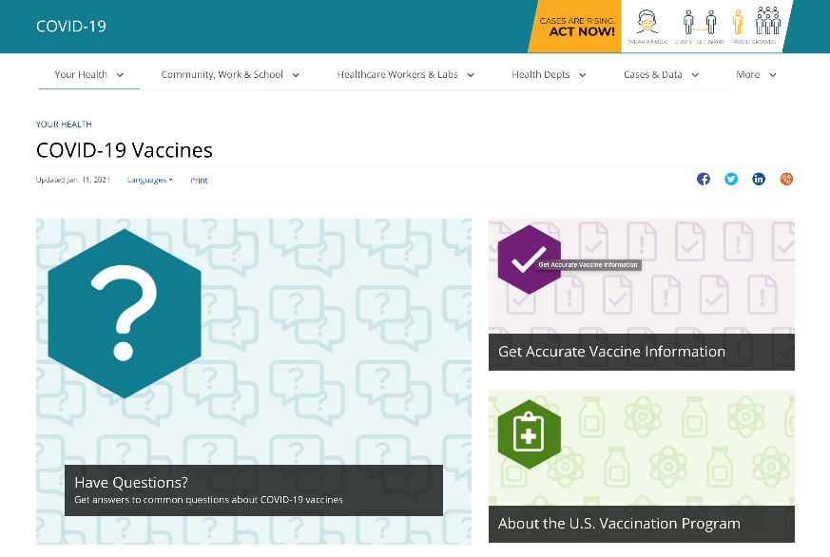
Fundamentos de COVID-19 y Vacunas
CDC COVID-19 Sitios Web de Vacunas
Vaccine
https://www.cdc.gov/vaccines/covid-19/index.html
https://www.cdc.gov/coronavirus/2019-ncov/vaccines/index.html

Slide 13
Obtener la Vacuna

Slide 14
Obtener la Vacuna
Donde y cuando obtener su vacuna
Notes:
Please add information here on where your affiliates will be offered the COVID-19 vaccine, how they make appointments, and where they go.
The federal government is providing the vaccine free of charge to all people living in the United States.
If you have questions about your health and vaccination, call your doctor, nurse, or clinic.
Por favor, agregue información aquí sobre dónde se ofrecerá a sus afiliados la vacuna COVID-19, cómo hacen citas y a dónde irán.
El gobierno federal está proporcionando la vacuna de forma gratuita a todas las personas que viven en los Estados Unidos.
Si tiene preguntas sobre su salud y vacunación, llame a su médico, enfermera o clínica.

Slide 15

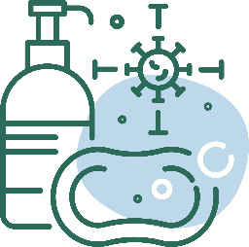
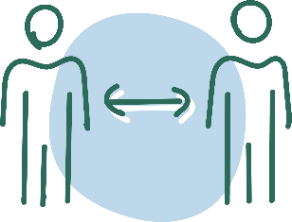

Obtener la Vacuna
Despues de la Vacuna
Continue con las medidas de prevención COVID-19:
Inscribase en:V-safe
Si tiene preguntas sobre su salud y vacunación, llame a su médico, enfermera o clínica.
  Cunra su nariz y boca con una mascara
  Mantenga por lo menos 6 pies alejados de personas que no viven con usted
Evite las multitudes y los espacios mal ventilados.
Lavese las manos.
Limpiar y desinfectar las superficies frecuentemente tocadas.
Notes:
If you experience a fever after vaccination, you should stay home from work if you can. Most side effects after vaccination do not last very long. The vaccine does not give you COVID-19. However, you could have been exposed to the virus before you were vaccinated, so if you continue to feel sick, you should consider getting a COVID-19 test. CDC and FDA encourage the public to report possible side effects to the Vaccine Adverse Event Reporting System (VAERS). CDC is also implementing a new smartphone-based tool called v-safe to check in on people’s health after they receive a COVID-19 vaccine. If you enroll in v-safe, you can tell CDC if you have any side effects after getting a COVID-19 vaccine. If you report serious side effects, someone from CDC will call to follow up.
Si experimenta fiebre después de la vacunación, debe quedarse en casa del trabajo si puede. La mayoría de los efectos secundarios después de la vacunación no duran mucho tiempo. La vacuna no le da COVID-19. Sin embargo, podría haber estado expuesto al virus antes de ser vacunado, por lo que si continúa sintiendo enfermedad, debe considerar la posibilidad de hacerse una prueba COVID-19. Los CDC y la FDA alientan al público a reportar posibles efectos secundarios al Sistema de Notificación de Eventos Adversos de Vacunas (VAERS, por sus"). Los CDC también están implementando una nueva herramienta basada en teléfonos inteligentes llamada v-safe para comprobar la salud de las personas después de recibir una vacuna COVID-19. Si se inscribe en v-safe, puede indicar a los CDC si tiene algún efecto secundario después de recibir una vacuna COVID-19. Si usted reporta efectos secundarios graves, alguien de los CDC llamará para hacer un seguimiento.

Slide 16
Para mas informacion acerca de COVID-19 y vacunas:
www.cdc.gov/COVID19

